Slide 1

ORDINE DEGLI INGEGNERI PROVINCIA DI BRESCIA
ASSEMBLEA ISCRITTI
26 GIUGNO 2021
RELAZIONE DEL TESORIERE
BILANCIO CONSUNTIVO 2020

Slide 2
REGOLAMENTO CONTABILITA’
I sistemi contabili attraverso i quali vengono rilevate le attività amministrative, finanziarie e contabili dell’ORDINE sono i seguenti:
sistema di contabilità economico-patrimoniale, con l'obiettivo di rilevare oneri, proventi e saldi patrimoniali (Bilancio Civilistico redatto sulla base dei principi contabili);
  sistema di contabilità finanziaria, tenuto secondo il sistema della partita semplice, con l'obiettivo di rilevare le entrate e le uscite (Rendiconto Finanziario).

Slide 3
1 BILANCIO DI ESERCIZIO AL 31/12/2020
1.1 Stato Patrimoniale
1.2 Conto Economico
1.3 Nota Integrativa
2 RENDICONTO FINANZIARIO AL 31/12/2020
2.1 Relazione al Rendiconto Finanziario
2.2 Situazione Amministrativa

Slide 4
1 BILANCIO DI ESERCIZIO AL 31/12/2020
1.1 Stato Patrimoniale
1.2 Conto Economico
1.3 Nota Integrativa

Slide 5
La situazione economica patrimoniale al 31.12.2020 composta da:
Stato Patrimoniale,
Conto Economico,
Nota Integrativa, chiude con un avanzo di periodo pari a € 95.640 dopo aver effettuato ammortamenti per € 24.225 e stanziato imposte dell’esercizio (IRAP) per € 11.015

Slide 6
1.1 STATO PATRIMONIALE ATTIVO
 |  | Al 31.12.19 | Al 31.12.20
B) Immobilizzazioni
I. Immateriali
(Ammortamenti) |  | 12.817 | 3.234
(Svalutazioni) |  | 0 | 0
Totale immobilizzazioni immateriali | Sito+Software+Licenze+ +Oneri pluriennali | 12.817 | 3.234
II. Materiali
(Ammortamenti) |  | 30.652 | 24.770
(Svalutazioni) |  | 0 | 0
Totale immobilizzazioni materiali | Pc+sedie+ mobili+Attrezzature +Macchinari+Beni <516,46 | 30.652 | 24.770
III. Finanziarie
Altre immobilizzazioni finanziarie |  | 27.875 | 28.318
Totale immobilizzazioni finanziarie | INA x TFR | 27.875 | 28.318
Totale immobilizzazioni B) |  | 71.344 | 56.322

Slide 7
1.1 STATO PATRIMONIALE ATTIVO
 |  | Al 31.12.19 | Al 31.12.20
C) Attivo circolante
Rimanenze |  | 0 | 0
II. Crediti | Quote da incassare -+BONUS € 14.430 | 9.535 | 17.513
III. Attività finanziarie che non costituiscono immobilizzazioni | Fondi e Obbligazioni | 466.865 | 469.115
IV. Disponibilità liquide | CC+CCP | 176.295 | 302.623
Totale attivo circolante C) |  | 652.695 | 789.251
D) Ratei e Risconti attivi |  | 4 | 5
TOTALE ATTIVO (B+C+D) |  | 724.043 | 845.578

Slide 8
1.1 STATO PATRIMONIALE PASSIVO
 |  | Al 31.12.19 | Al 31.12.20
A) Patrimonio netto
I. Capitale |  | 369.633 | 369.633
IV. Riserva legale |  | 0 | 0
V. Riserve statutarie |  | 0 | 0
VI. Altre riserve
Riserva straordinaria o facoltativa | Somma avanzi di esercizio | 182.880 | 227.291
Versamenti in conto aumento di capitale |  | 0 | 0
Versamenti in conto capitale |  | 0 | 0
Versamenti a copertura perdite |  | 0 | 0
Differenza da arrotondamento all’unità di Euro |  | 0 | 0
VI. Totale altre riserve |  | 182.880 | 227.291
VII. Avanzo (disavanzo) portati a nuovo |  | 0 | 0
IX. Avanzo d’esercizio |  | 44.411 | 95.640
X. Disavanzo d‘esercizio
Acconti su dividendi |  | 0 | 0
Copertura parziale disavanzo d’esercizio |  | 0 | 0
Totale patrimonio netto A) |  | 596.924 | 692.564

Slide 9
1.1 STATO PATRIMONIALE PASSIVO
 |  | Al 31.12.19 | Al 31.12.20
B) Fondi per rischi e oneri | Accantonamenti | 60.000 | 80.000
C) Trattamento di fine rapporto di lavoro subordinato |  | 30.040 | 35.621
D) Debiti
Entro i 12 mesi | fornitori, tributari, INPS, esigibili entro l’esercizio successivo | 33.154 | 35.657
Oltre i 12 mesi |  | 0 | 0
Totale debiti D) |  | 33.154 | 35.657
E) Ratei e Risconti | del personale | 3.925 | 1.736
TOTALE PASSIVO (A+B+C+D+E) |  | 724.043 | 845.578
TOT. ATTIVO a pareggio TOT. PASSIVO |  | 724.043 | 845.578

Slide 10
1.2 CONTO ECONOMICO

Slide 11
1.2 CONTO ECONOMICO - ENTRATE
Entrate | CONSUNTIVO Al 31.12.19 | CONSUNTIVO AL 31.12.2020
A) Valore della Produzione
1.1 Contributi a carico degli iscritti | 750.920 | 760.302
1.2 Liquidazione parcelle | 2.271 | 275
1.3 Formazione | 20.000 | 0
1.4 Proventi vari | 3.534 | 854
1.5 Altri ricavi e proventi (BONUS € 14.430 + sopravvenienze attive € 2.583) | 2.115 | 17.013
Totale Valore della Produzione A) | 778.840 | 778.444

Slide 12
1.2 CONTO ECONOMICO - USCITE
Uscite |  | Al 31.12.19 | Al 31.12.20
B) Costi della Produzione
6) Per materie prime, sussidiarie, di consumo e di merci | cancelleria, ecc. | 4.354 | 3.900
7) Per servizi | tutte le spese di gestione dell’Ordine | 267.857 | 233.158
8) Per godimento di beni di terzi | affitti, noleggi, spese condominiali | 115.065 | 109.421
9) Per il personale:
a) Salari e stipendi |  | 140.558 | 129.588
b) Oneri sociali |  | 20.933 | 33.344
c) Trattamento di fine rapporto |  | 5.792 | 8.614
Totali Costi del Personale 9) |  | 167.283 | 171.546

Slide 13
1.2 CONTO ECONOMICO - USCITE
 |  | Al 31.12.19 | Al 31.12.20
10) Ammortamenti e svalutazioni
a) Ammortamento delle immobilizzazioni immateriali |  | 22.704 | 9.584
b) Ammortamento delle immobilizzazioni materiali |  | 14.905 | 14.641
d) Svalutazioni dei crediti |  | 36 | 14
Totale Ammortamenti e Svalutazioni 10) |  | 37.645 | 24.239
12) Accantonamenti per rischi | Spese legali | 26.000 | 20.000
13) Altri accantonamenti |  | 0 | 0
14) Oneri diversi di gestione | Quote CNI | 124.346 | 117.077
Totale Costi della Produzione B) |  | 742.550 | 679.341
Differenza tra Valore e Costi di Produzione (A-B) |  | 36.290 | 99.103
C) Proventi e oneri finanziari
Totale altri proventi e oneri finanziari C) | interessi maturati-cedole | 11.673 | 10.810
D) Svalutazioni immobilizzazioni finanziarie
Totale svalutazioni di immobilizzazioni finanziarie D) | a detrarre | (34) | (3.258)

Slide 14
1.2 CONTO ECONOMICO
 | Al 31.12.19 | Al 31.12.20
Risultato prima delle imposte (A-B+C-D) | 47.929 | 106.655
20) Imposte sul reddito di esercizio correnti , differite e anticipate:
a) Imposte correnti (IRAP) | 3.518 | 11.015
b) Imposte differite | 0 | 0
c) Imposte anticipate | 0 | 0
d) Proventi (oneri) da adesione a regime di consolidato fiscale/trasparenza fiscale | 0 | 0
Totale delle imposte sul reddito dell’esercizio | 3.518 | 11.015
21) Utile (perdita) dell’esercizio | 44.411 | 95.640

Slide 15
1.3 NOTA INTEGRATIVA

Slide 16
CONTO ECONOMICO - dettaglio costi per servizi

Slide 17
CONTO ECONOMICO – dettaglio costi

Slide 18
2 RENDICONTO FINANZIARIO AL 31/12/2020
2.1 Relazione al Rendiconto Finanziario
2.2 Situazione Amministrativa

Slide 19
2.1 RELAZIONE RENDICONTO FINANZIARIO
Entrate
Le Entrate complessive accertate nell’anno 2020 sono risultate pari ad Euro 889.862,52, di cui Euro 882.979,26 sono state effettivamente riscosse nell’esercizio ed Euro 6.883,26 formano i residui attivi di competenza da riscuotere, per lo più relative a quote di iscrizione che al 31.12.2020 gli Iscritti all’Albo non avevano ancora provveduto a versare.

Slide 20
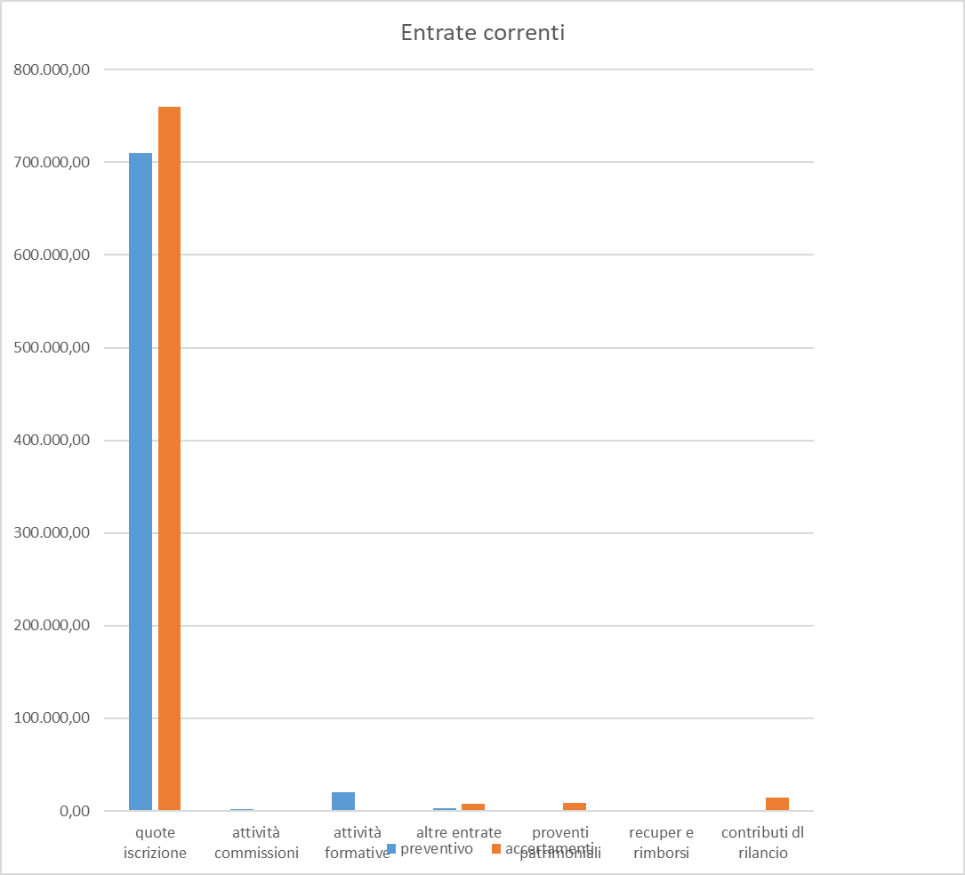

Slide 21
2.1 RELAZIONE RENDICONTO FINANZIARIO
Entrate

Slide 22
2.1 RELAZIONE RENDICONTO FINANZIARIO
Uscite
Le uscite di competenza dell’anno 2019 ammontano complessivamente ad Euro 754.233,75, di cui Euro 742.739,25 risultano pagati nel corso dell’esercizio ed Euro 29.494,50 formano i residui passivi di competenza 2020.

Slide 23
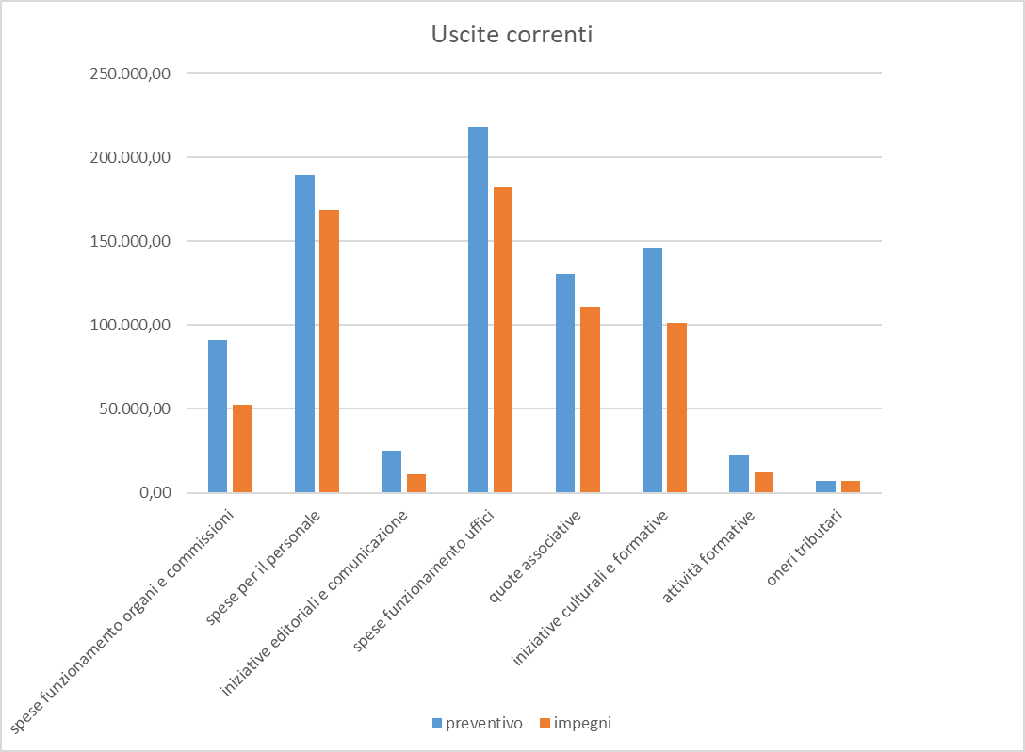

Slide 24
2.1 RELAZIONE RENDICONTO FINANZIARIO
Uscite

Slide 25
2.2 SITUAZIONE AMMINISTRATIVA

